Slide 1

1. Что вызвало у вас наибольшее затруднение в изучении главы «Споровые растения»?
2. Какие растения называют споровыми?
3. Где (в каком органе) мы найдем споры у мхов? У папоротников?
4. Почему для размножения споровым растениям так необходима вода?
5. Какое значение имеет корневище у папоротников?
6. Что мы с вами могли бы сделать, чтобы сохранить споровые растения, которые редко встречаются у нас в Беларуси?

Slide 2
Обобщение и систематизация знаний по главе
«Споровые растения»

Slide 3
Закончи фразу
Мхи живут на самых бедных почвах, в самых суровых условиях, лишь бы … было достаточно.
В отличии от папоротников, у мхов …
Половое поколение папоротников …

Slide 4
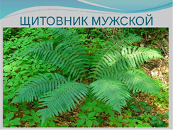
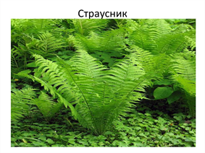
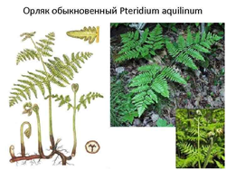
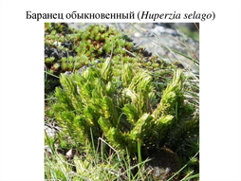
Найди лишнее

Slide 5
Знаток-биолог
Отрывок из повести Н. В. Гоголя «Вечер накануне Ивана Купала»
Глядь, краснеет маленькая цветочная почка и, как будто живая, движется. В самом деле, чудо! Движется и становится все больше, больше и краснеет, как горячий уголь. Вспыхнула звездочка, что-то тихо затрещало, и цветок развернулся перед его очами, словно пламя, осветив и другие около себя. «Теперь пора!» — подумал Петро и протянул руку. Смотрит, тянутся из-за него сотни мохнатых рук также к цветку, а позади его что-то перебегает с места на место. Зажмурив глаза, дернул он за стебелек, и цветок остался в его руках.

Slide 6
+/-
Мхи могут жить как во влажных условиях, так и в сухих.
Ризоиды выполняют у мхов функцию корня.
Плауны чаще всего встречаются в хвойных и смешанных лесах.
У плаунов споры образуются в спорангиях, собранных на прямостоячем побеге в виде колосков.
У хвощей хорошо развит подземный побег — корневище.
Размеры папоротника варьируют от нескольких миллиметров до 25 м.
В настоящее время на Земле отсутствуют древовидные формы папоротников.
На верхней стороне листа папоротника находятся спорангии, где созревают споры.
Папоротники являются семенными растениями.

Slide 7
Где логика?
Прочитайте понятия: вата, бинт, мох. Как вы думаете, что объединяет эти предметы?

Slide 8
Контроль знаний
Тематический контроль по темам
«Общая характеристика растений», «Споровые растения»

Slide 9
Домашнее задание
Повторить основные понятия и термины по параграфам 19-22.

